Slide 1
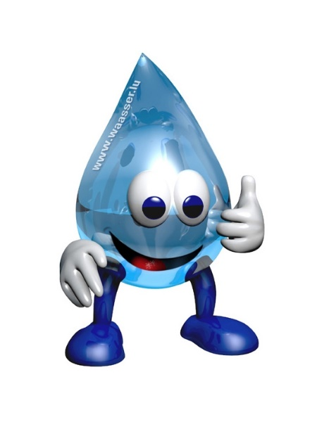

Water Safety Plan in Luxemburg
Brigitte Lambert
Administration de la gestion de l’eau
2. Oktober 2019

Slide 2
Hintergrund und Historie DTs
Dossier Technique I und II nach der großherzoglichen Verordnung vom 7. Oktober 2002 über die Qualität von Wasser für den menschlichen Gebrauch
  Produktion (DT I)
  Speicherung (DT I)
  Behandlung (DT I und II)
  Förderung (DT II)
  Netz (DT II)
Art. 14 Trinkwasserverordnung
  Erstellen eines Dossier Technique (I und II) durch Betreiber einer Trinkwasserinfrastruktur (bis 2005)
  → Ziel: Beeinträchtigung des Trinkwassers minimieren
  Ab 2005, Aktualisierung des DT I und II alle 10 Jahre !
  → Stand heute: LuxWSP ersetzt Aktualisierung der DT

Slide 3
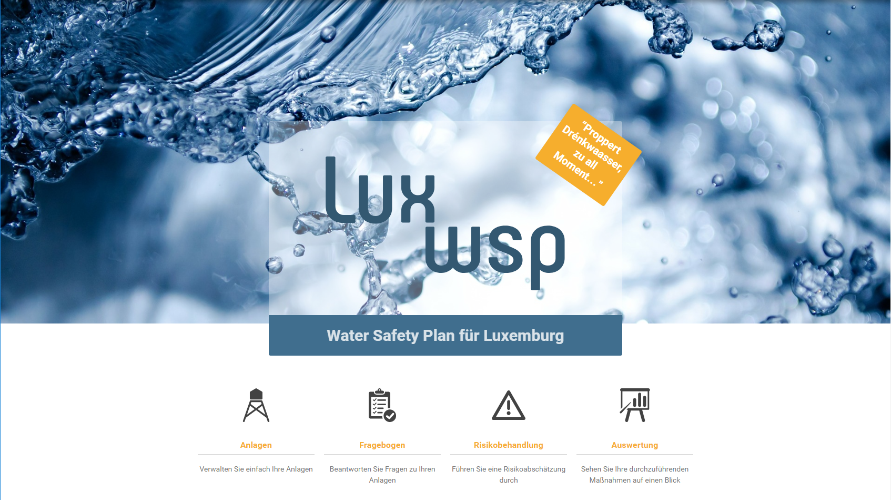
Historie LuxWSP
Dossier Technique I
Dossier Technique II
WSP-Konzept

Slide 4
Grundproblematik
Warum eine reine Probenahme nicht ausreicht, um die Trinkwasserversorgung sicherzustellen:
  Eine Probe ist nur eine Momentaufnahme, temporäre Kontaminationen zwischen den Probenahmen werden nicht erkannt
  Das Trinkwasser ist meist getrunken bevor alle Befunde vorliegen!
  Meist keine Informationen wann, warum und wo die Kontamination stattfand
Notwendigkeit die Sicherheit der Trinkwasserversorgung durch präventive Ansätze sicherzustellen!



Kontamination des Trinkwassers
Konsum des Trinkwassers
Vorliegen aller Analyseergebnisse

Slide 5
Objektive LuxWSP
Hauptziele:
  Systematisches Abarbeiten der Maßnahmen => Priorisierung
  Aufbau eines WSP-Teams
  Daten jederzeit Up-to-Date
  Schulungseffekt des Wasserversorgers (Kommunen, Syndikate
Motivation:
  Einführung eines Drëpsi-Labels neuer Generation
Benutzer:
  Trinkwasserversorger
  Ingenieurbüros (Stellvertretung)
  AGE (Kontrolle)

Slide 6
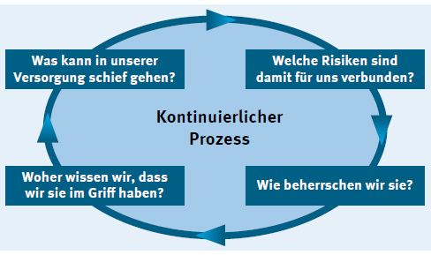
Ablauf WSP-Konzeptes
Quelle: Umweltbundesamt (2014): Das Water-Safety-Plan-Konzept: Ein Handbuch für kleine Wasserversorgungen

Slide 7
Output und Nutzen
AGE:
  Übersicht aller aktueller Daten
  Evaluierungstool
Wasserversorger:
  Detaillierte Kenntnis seiner Anlagen und Übersicht aller Risiken
  To-Do Liste
  Priorisierung der Maßnahmen
  Haushaltsplanung
Notes:
Water Administration:
Evaluation tool
Supplier:
Overview of all the risks
To-Do list
Prioritization of measures
Budget planning → Argumentation tool
Most of the suppliers are small suppliers. The big supplier namely the 5 water syndicates have already implemented different tools to work with. As the use of the LuxWSP is an obligation for all the supplier there are interface functions to introduce some information from one tool to the LuxWSP so no supplier has any disadvantage.

Slide 8
Logik und Funktionsweise Lux-WSP
Fragebogen
Frage -> Risiko?
Antwortmöglichkeiten
Ja
Nein
Freitext
Attachment
Riskoanalyse
Fertig
Notes:
So, here is an overview of the structure of the LuxWSP.

Slide 9
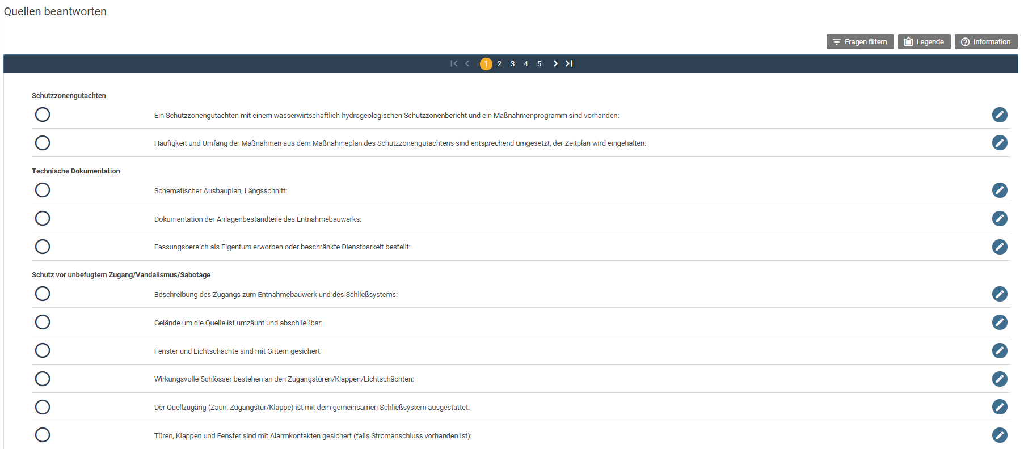
Musterbeispiel
Fragebogen «Quelle»
=> «Ist ein Schutzzonengutachten vorhanden?»

Slide 10
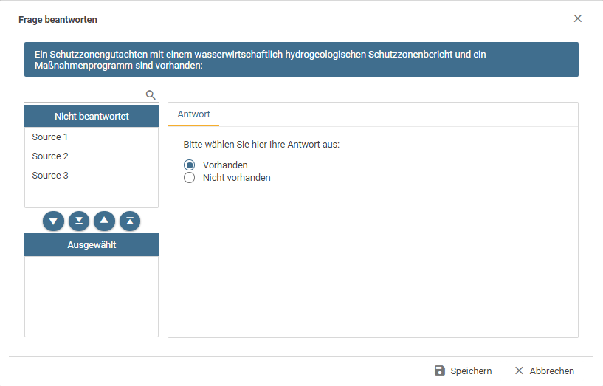
Musterbeispiel
Antwortmöglichkeiten für eine Quelle / eine Gruppe von Quellen:
Falls «vorhanden»:→ «download attachment»
Falls «nicht vorhanden» → Risikoanalyse

Slide 11
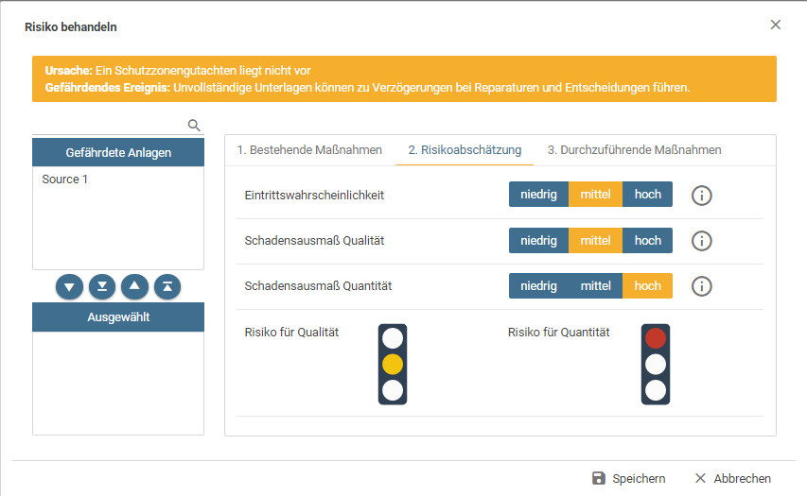
Risikoanalyse
Risikoanalyse → Ampelsystem
Klasse | Definition Eintrittswahrscheinlichkeit
niedrig | Gefährdendes Ereignis ist unter Berücksichtigung aller aktuell bestehenden Maßnahmen nicht eingetreten. Es ist sehr unwahrscheinlich, dass dieses in der Zukunft eintreten wird bzw. ein Eintritt des gefährdenden Ereignisses kann nicht komplett ausgeschlossen werden.
mittel | Gefährdendes Ereignis ist unter Berücksichtigung aller aktuell bestehenden Maßnahmen in der Vergangenheit vereinzelt eingetreten bzw. ein Eintritt des gefährdenden Ereignisses ist unter den gegebenen Bedingungen möglich.
hoch | Gefährdendes Ereignis ist unter Berücksichtigung aller aktuell bestehenden Maßnahmen in der Vergangenheit mehrfach vorgekommen und kann erneut eintreten.
Ziel:
Einstufung der Risiken durch die Abschätzung von Eintritts-wahrscheinlichkeit der gefährdenden Ereignisse und Schadens-ausmaß der entsprechenden Gefährdungen sowie anschließende Priorisierung.

Notes:
Eintrittswahrscheinlichkeit = probability of occurrence
Schadensausmass = extent of damage for

Slide 12
Risikoabschätzung – Risikomatrix
Eintrittswahrscheinlichkeit | Hoch | Mittleres Risiko | Hohes Risiko | Hohes Risiko
 | Mittel | Niedriges Risiko | Mittleres Risiko | Hohes Risiko
 | Niedrig | Niedriges Risiko | Niedriges Risiko | Mittleres Risiko
 |  | Niedrig | Mittel | Hoch
 |  | Schadensausmaß

Slide 13
Evaluierungslogik
Auf ein Risiko hin zielende Fragestellung
Bestehende Maßnahmen
Nicht vorhandene Maßnahme => potentielles Risiko
Eintrittswahrscheinlichkeit * Schadensausmaß : 3*3 Matrix
Ist das Risiko ausreichend beherrscht oder müssen weitere Maßnahmen ergriffen werden?

Slide 14
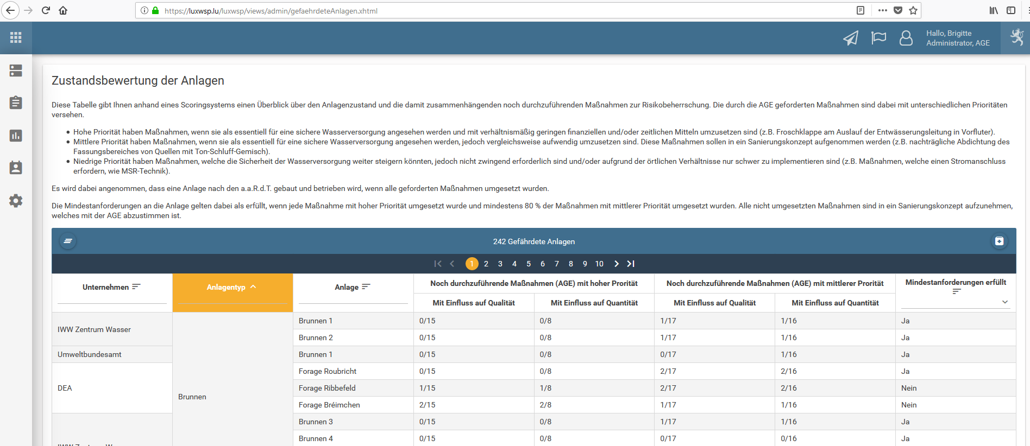
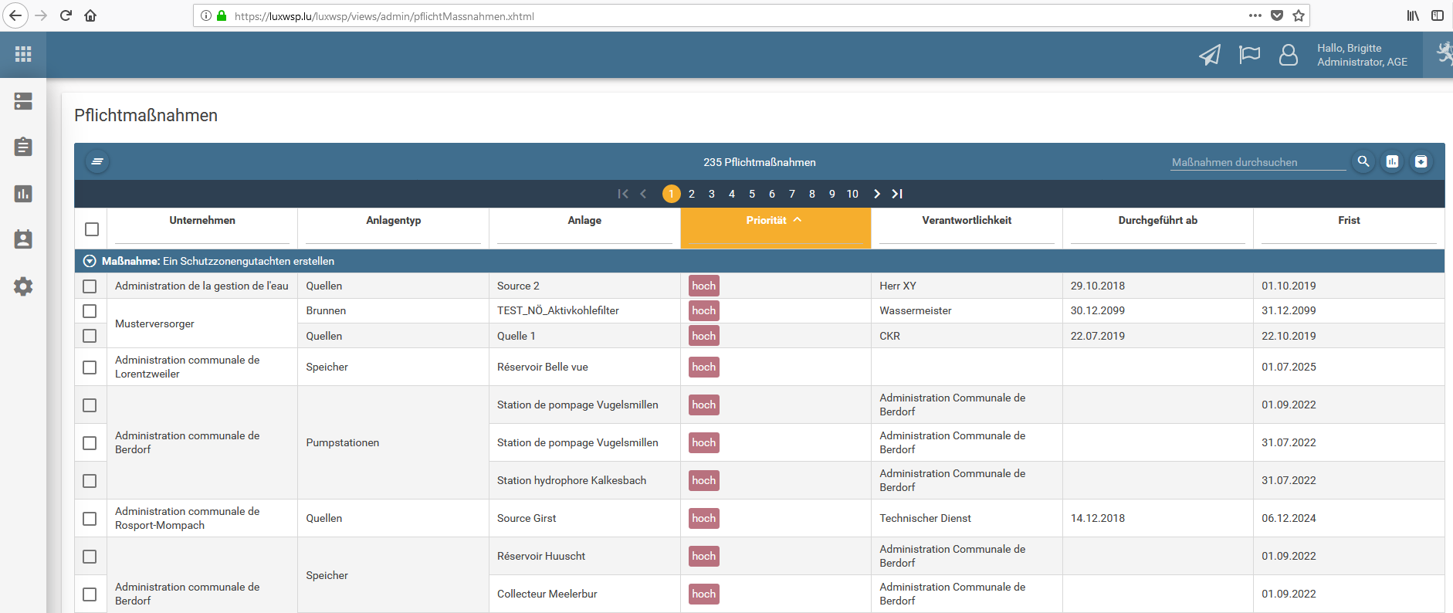
Evaluierungsmöglichkeiten

Slide 15
Zusammenfassung und Ausblick
Einfach verständliches webbasiertes Tool
Selbstbeschreibend
Auf Risiken zielende Fragestellung → schulendes Instrument
Basistool für zukünftige Tochtertools:
LuxWSP
Maßnahmen in ZPS
Lux-Contamination
Reporting
Notes:
Questioning in a way that the supplier is taken by the hand and pushed to every potential problem. Every question points on one specific problem. The tool gives explanation about the problem, which negative effects it has and so the teaching character of the tool is given
Sub-Tools: interaction between the LuxWSP and in the future developed tools
Reporting vun der commission iwwer den Tool machen.

Slide 16
Chancen & Vorteile
Die Umsetzung eines Water Safety Plans bringt viele Vorteile mit sich:
  Werkzeug, um Risiken für die Trinkwasserversorgung systematisch zu erfassen und zu managen
  Verringerung von Störfällen
  Verbessertes Verständnis des eigenen Versorgungssystems
  Verbesserte Kenntnis der Anforderungen aus Gesetzen und dem technischen Regelwerk
  Entscheidungsgrundlage für die Priorisierung geplanter Investitionen
  Fördert den Wissensaustausch zwischen den Beteiligten
  Dokumentation von Betriebswissen
  Optimierung der Eigenüberwachung

Slide 17
Fallbeispiele
Kategorie 1 Maßnahmen: Sofortumsetzung
Kategorie 2 Maßnahmen: Sanierungskonzept
Kategorie 3 Maßnahmen: Ergänzend

Slide 18
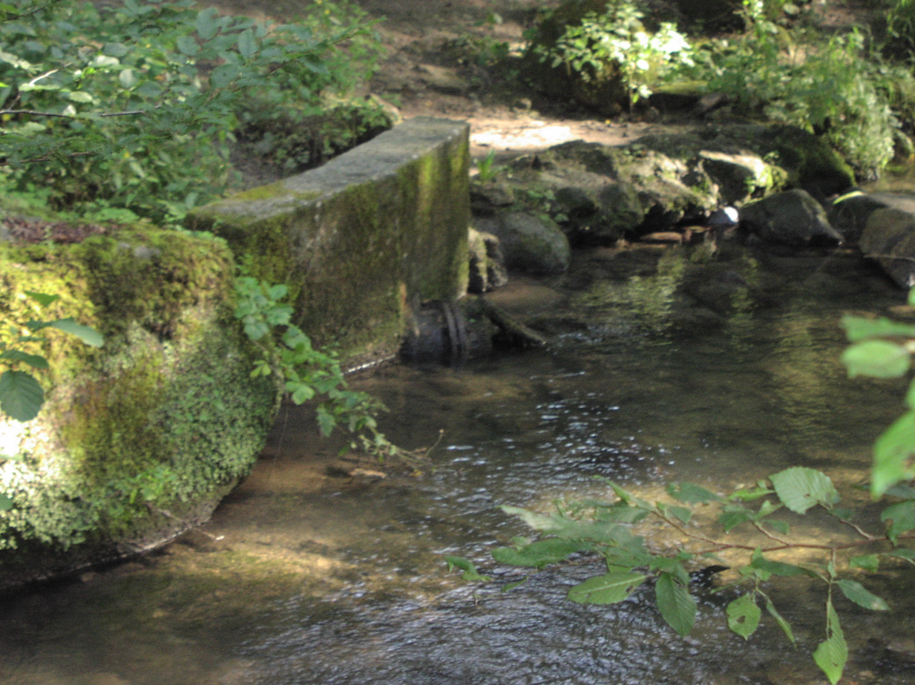
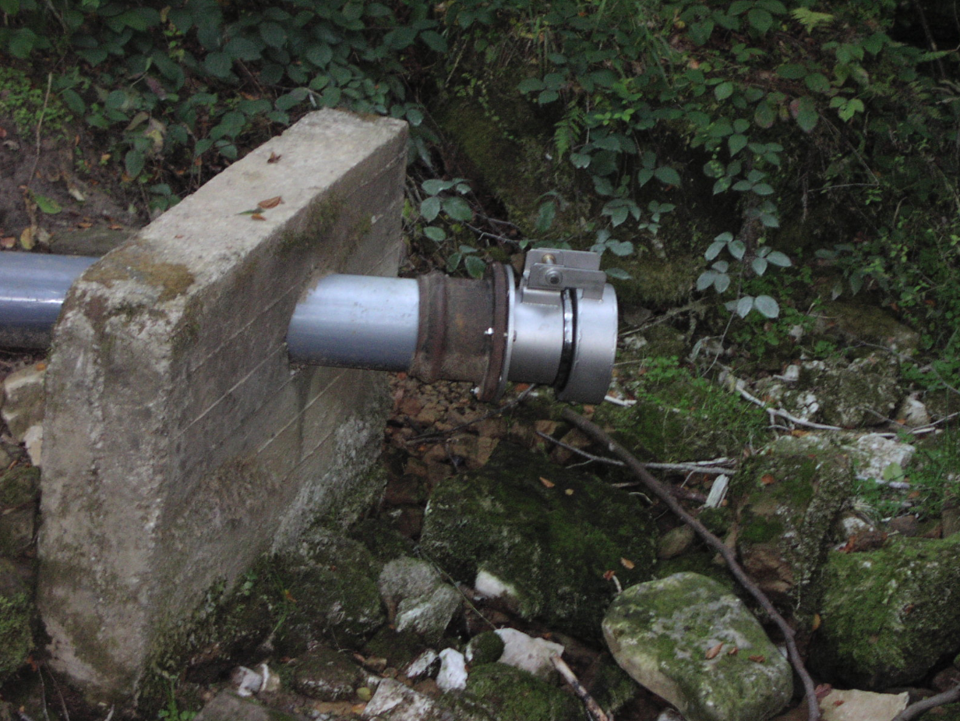
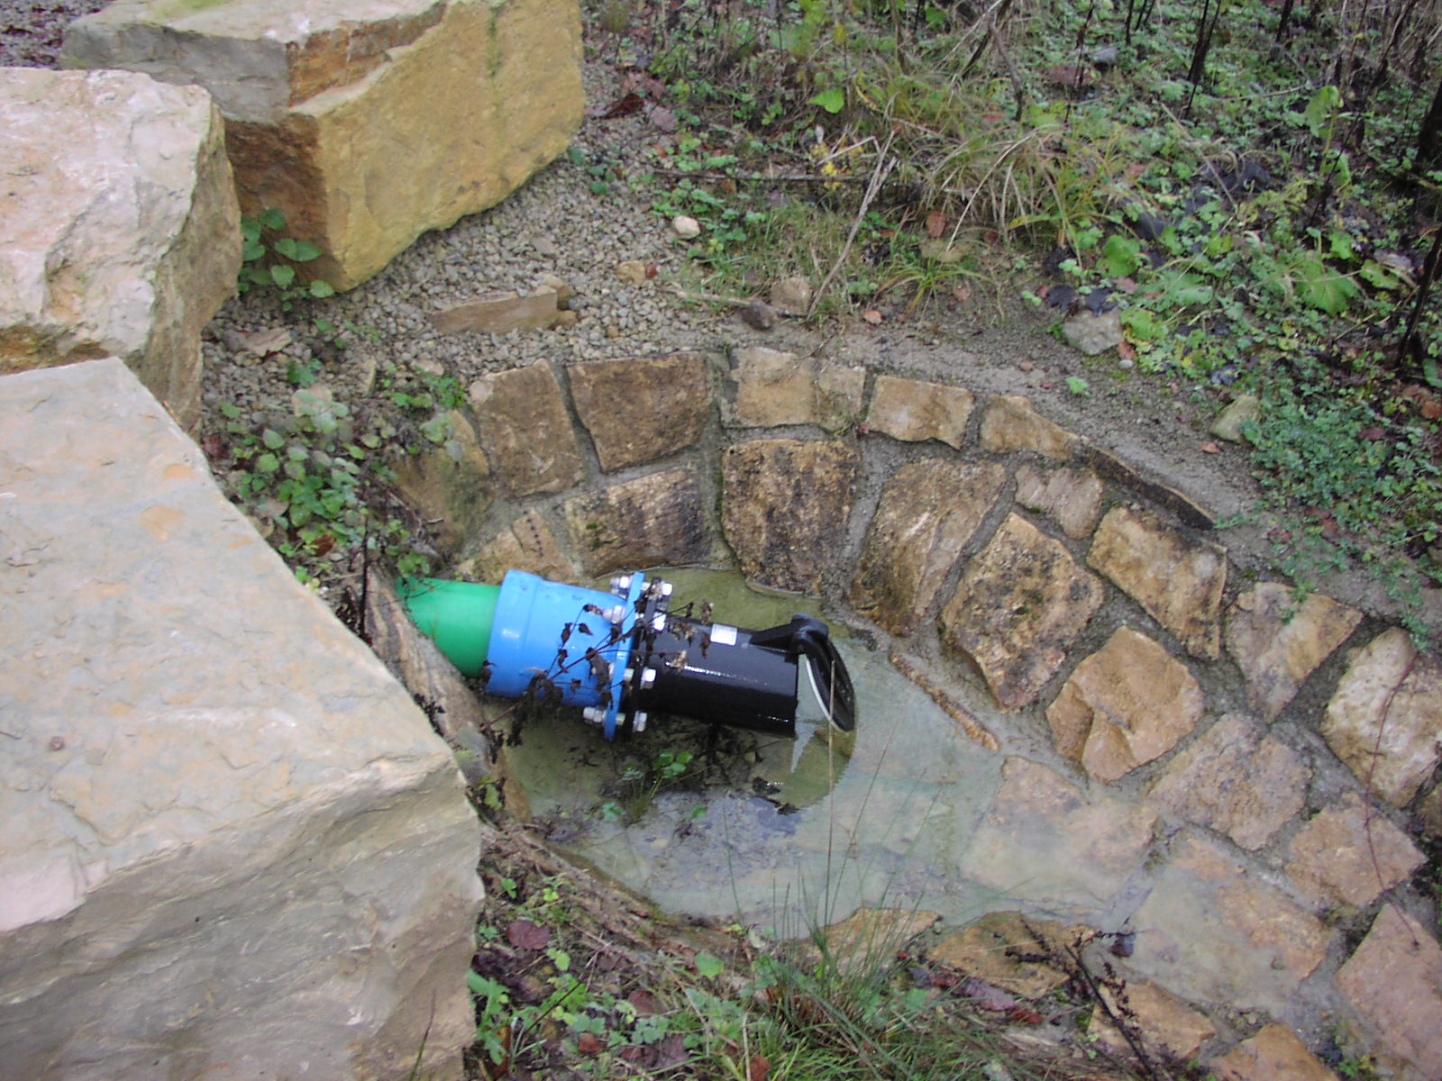
Kategorie 1 Maßnahmen: Sofortumsetzung
Rückschlagklappe:
Frage:
  Hydraulische Trennung der Überlaufleitung durch Rückschlagklappe und freien Auslauf vorhanden?
  Hydraulische Trennung der Entleerungsleitung durch Rückschlagklappe und freien Auslauf vorhanden?
  Funktionsfähige Rückschlagklappe vorhanden?

Slide 19
Fallbeispiele
Kategorie 1 Maßnahmen: Sofortumsetzung
Kategorie 2 Maßnahmen: Sanierungskonzept
Kategorie 3 Maßnahmen: Ergänzend

Slide 20
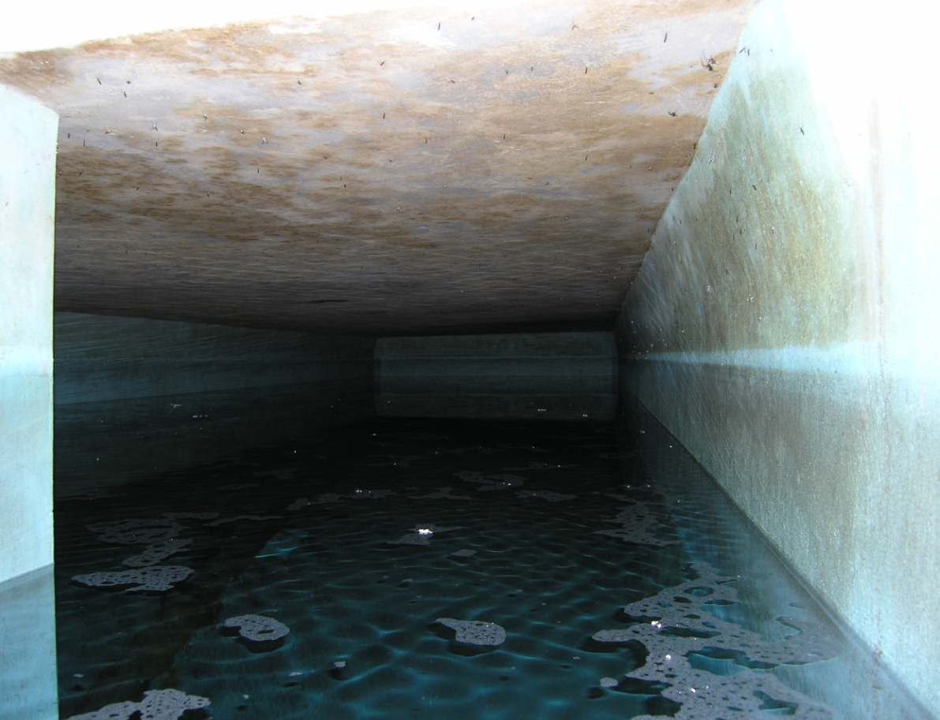
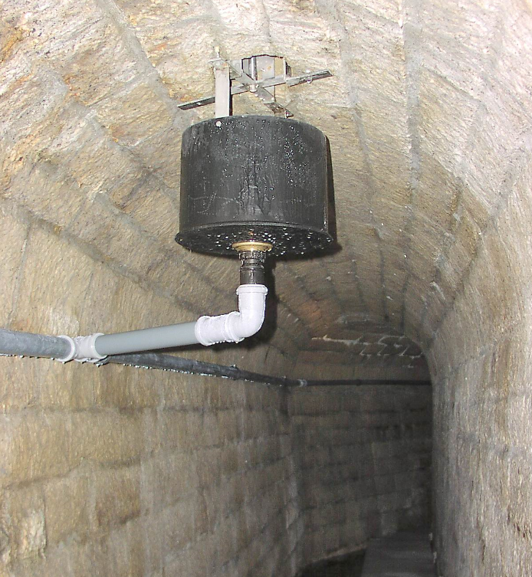
Kategorie 2 Maßnahmen: Sanierungskonzept
Belüftung:
Frage:
  Anordnung der Belüftung über der freien Wasseroberfläche?

Slide 21
Referenzen
WHO-Konzept: Water Safety Plans
  Water safety plan manual: step-by-step risk management for drinking-water suppliers (2009)
  Guidelines for drinking-water quality, 4th edition (2011)
  Water safety in buildings (2011)
  Water safety in distribution systems (2014)
  Water safety plan: a field guide to improving drinking-water safety in small communities (2014)
  http://www.wsportal.org/
Umweltbundesamt (UBA)
  Das Water-Safety-Plan-Konzept: Ein Handbuch für kleine Wasserversorgungen (2014)

Slide 22
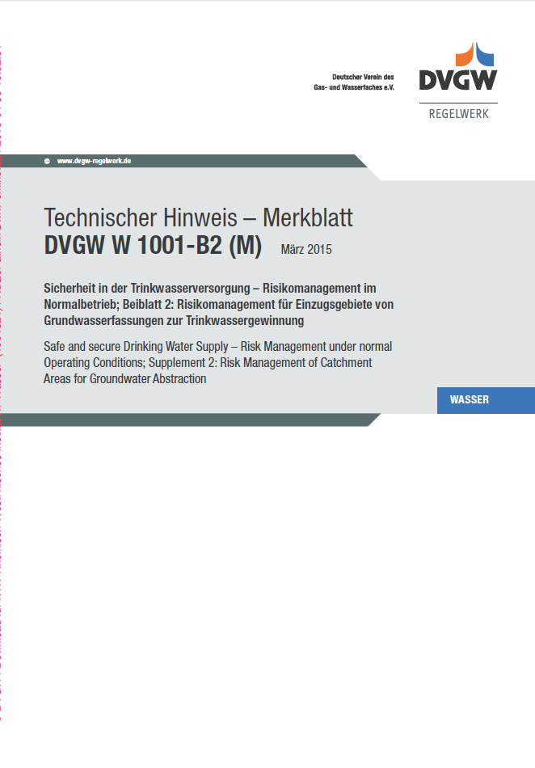
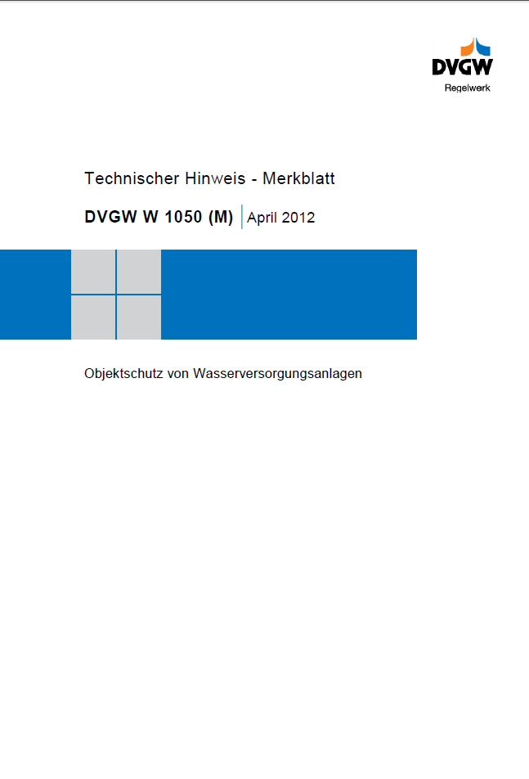
Referenzen
BMI & BBK: Schutz kritischer Infrastrukturen
  Basisschutzkonzept (2005)
  Risiko- und Krisenmanagement (2011)
  Sicherheit in der Trinkwasserversorgung (2016)
DVGW: Sicherheit in der Trinkwasserversorgung
  Risikomanagement: W 1001 (2008)
  W 1001-B1 (2011)
  W 1001-B2 (2015)
  Krisenmanagement: W 1002 (2012)
  Objektschutz: W 1050 (2012)
DIN EN 15975 Sicherheit der Trinkwasserversorgung
  Teil 1: Krisenmanagement (2011)
  Teil 2: Risikomanagement (2013)

Slide 23

MERCI FIR D’NOLÄUSCHTEREN!
Hutt Dir Froen?

